Slide 1


TRƯỜNG TIỂU HỌC PHÚC LỢI
TUẦN 14
Tiếng Việt
Bài 26:
Đọc: Đi tìm mặt trời
Viết: Ôn chữ viết hoa L

Slide 2




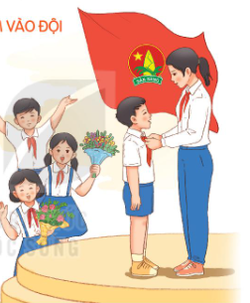







Học tiếp

Slide 3
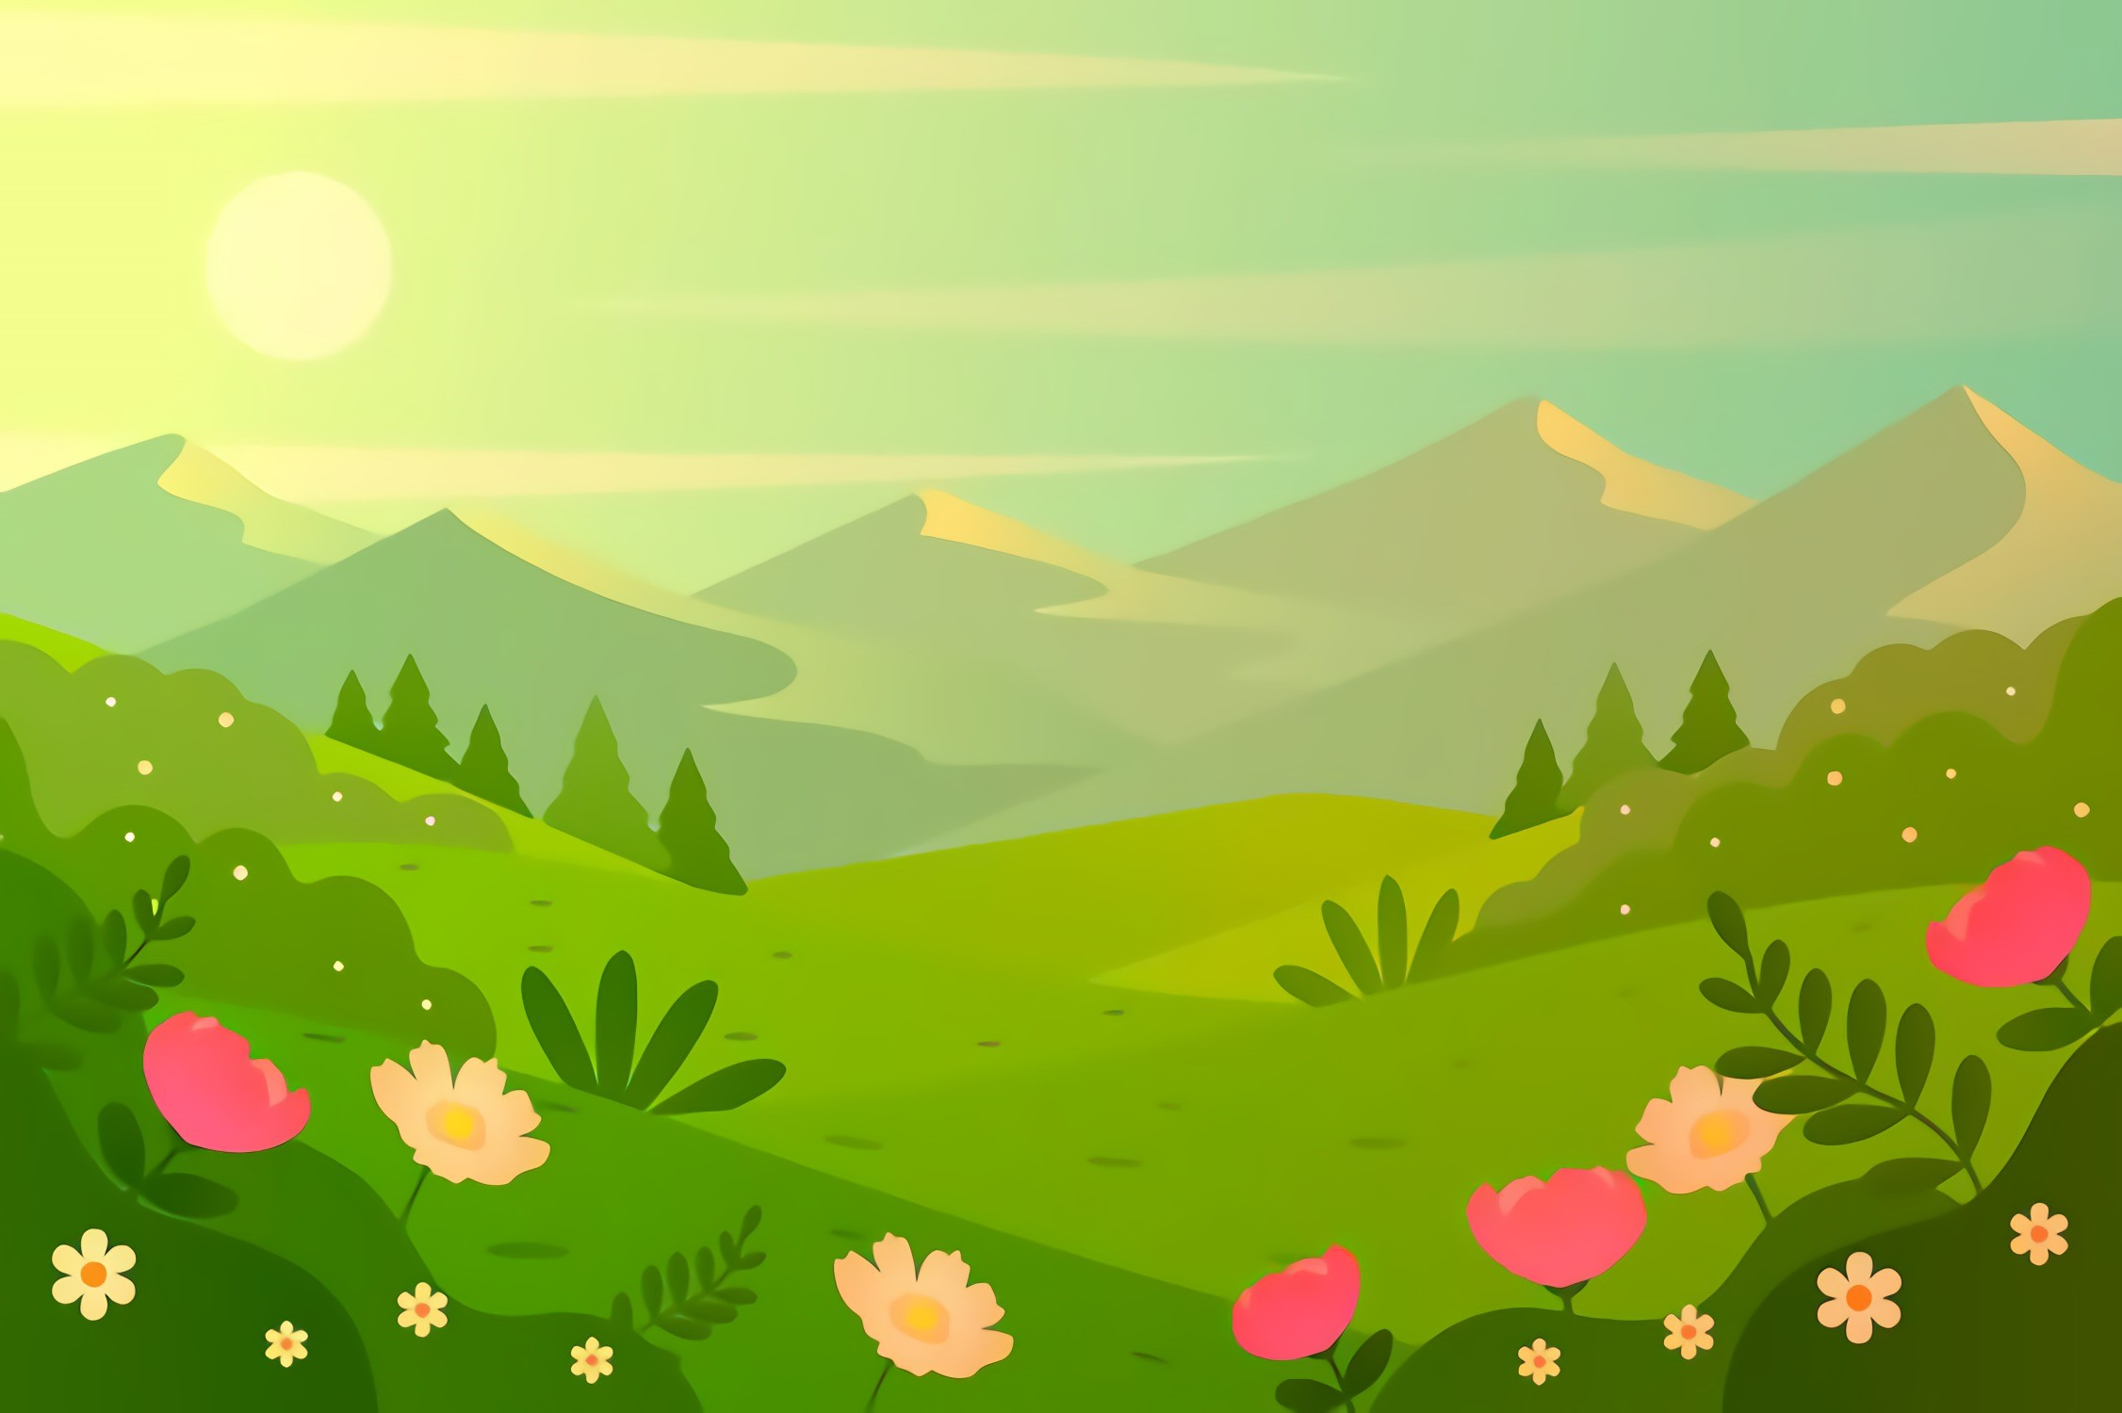

1. Bài đọc trước em học là bài gì?
Đáp án: Những bậc đá chạm mây

Slide 4
2. Sáng chiều gương mặt hiền hòa
Giữa trưa bộ mặt chói lòa gắt gay
ĐI đằng Đông, về đằng Tây
Hôm nào vắng mặt trời mây tối mù.
Đố là gì?
Đáp án: Mặt trời

Slide 5
3. Đọc đoạn 1 bài “Những bậc đá chạm mây” và trả lời câu hỏi: Vì sao ngày xưa người dân dưới chân núi Hồng Lĩnh phải bỏ nghề đánh cá, lên núi kiếm củi?
Đáp án: Vì tất cả thuyền bè của họ bị bão cuốn mất.

Slide 6
4. Đọc đoạn 4 bài “Những bậc đá chạm mây” và nêu nội dung bài?
Đáp án: Trong cuộc sống, có những người rất đáng trân trọng vì họ biết sống vì cộng đồng.

Slide 7
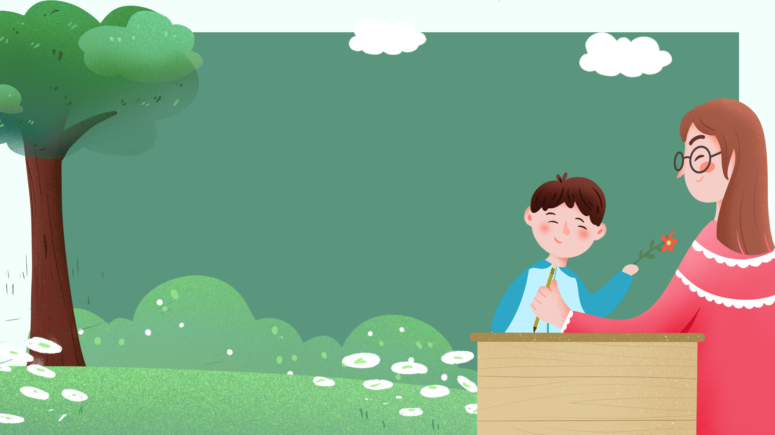

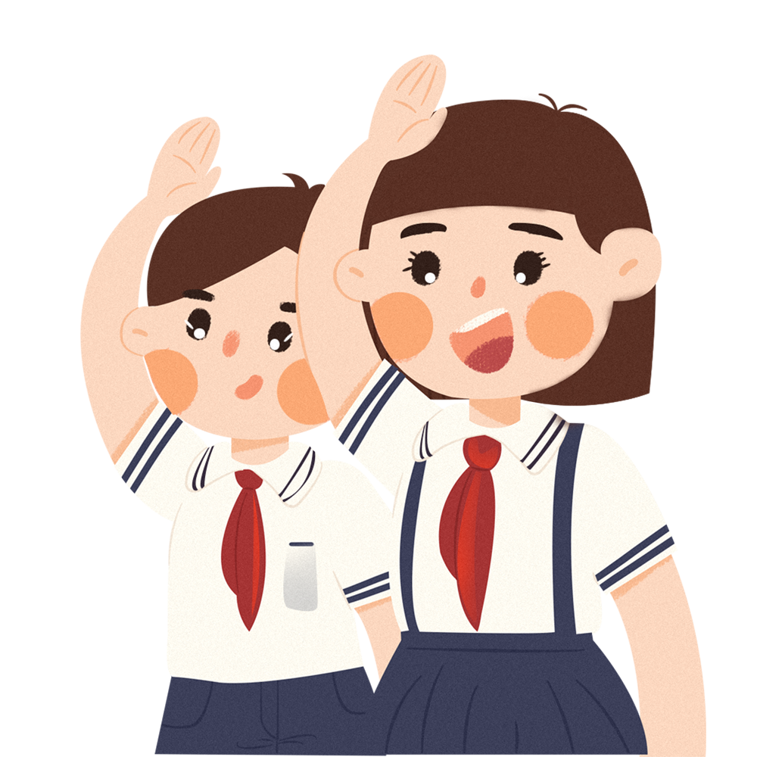
Bài 26 – Đọc
Đi tìm mặt trời

Slide 8




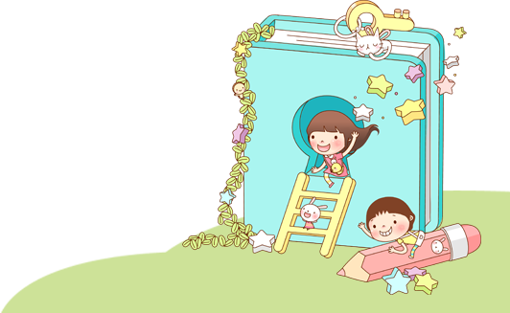

MỤC TIÊU
1
Đọc đúng, rõ ràng bài đọc, biết ngắt nghỉ, nhấn giọng phù hợp
2
Trả lời được các câu hỏi liên quan đến bài học, hiểu nội dung và ý nghĩa câu chuyện
3
Ôn chữ viết hoa L, viết từ ứng dụng, câu ứng dụng

Slide 9
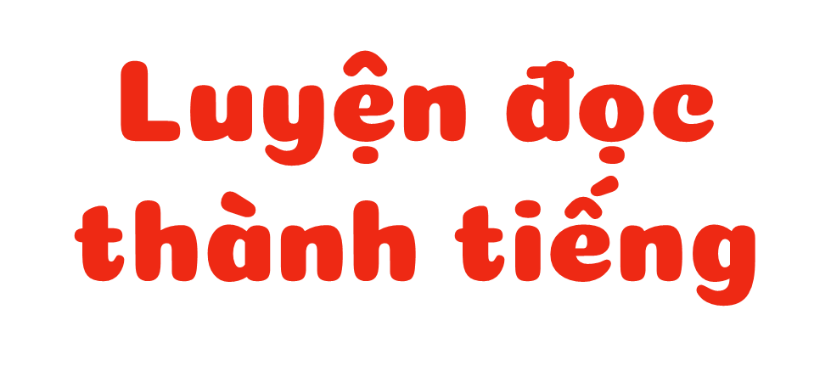

Slide 10
Đi tìm mặt trời
Ngày xưa, muôn loài sống trong rừng già tối tăm, ẩm ướt. Gõ kiến được giao nhiệm vụ đến các nhà hỏi xem ai có thể đi tìm mặt trời.
Gõ kiến gõ cửa nhà công, công mải múa. Gõ cửa nhà liếu điếu, liếu điếu bận cãi nhau. Gõ cửa nhà chích chòe, chích chòe mải hót,… Chỉ có gà trống nhận lời đi tìm mặt trời.
Gà trống bay từ bụi mây lên rừng nứa. Từ rừng nứa lên rừng lim. Từ rừng lim lên rừng chò. Gà trống bay đến cây chò cao nhất, nhìn lên thấy mây bồng bềnh và sao nhấp nháy. Nó đậu ở đấy chờ mặt trời.
Gió lạnh rít ù ù. Mấy lần gà trống suýt ngã. Nó quắp những ngón chân thật chặt vào thân cây. Chờ mãi, đợi mãi… Nghĩ thương các bạn sống trong tối tăm, ẩm ướt, gà trống đấm ngực kêu to:
Trời đất ơi... ơi…!
Kì lạ thay, gà trống vừa dứt tiếng kêu đầu thì sương tan. Dứt tiếng kêu thứ hai, sao lặn. Dứt tiếng kêu thứ ba, đằng đông ửng sáng, mặt trời hiện ra. Mặt trời vươn những cánh tay ánh sáng đính lên đầu gà trống một cụm lửa hồng.
Gà trống vui sướng bay về. Bay tới đâu, ánh sáng theo đến đấy. Đất rừng sáng tươi như tranh vẽ.
Từ đó, khi gà trống cất tiếng gáy là mặt trời hiện ra, chiếu ánh sáng cho mọi người, mọi vật.
(Theo Vũ Tú Nam)

Slide 11


Luyện đọc từ khó
liếu điếu
rừng nứa
rừng lim
quắp

Slide 12
Đi tìm mặt trời
Luyện đọc nối tiếp đoạn
Ngày xưa, muôn loài sống trong rừng già tối tăm, ẩm ướt. Gõ kiến được giao nhiệm vụ đến các nhà hỏi xem ai có thể đi tìm mặt trời.
Gõ kiến gõ cửa nhà công, công mải múa. Gõ cửa nhà liếu điếu, liếu điếu bận cãi nhau. Gõ cửa nhà chích chòe, chích chòe mải hót,… Chỉ có gà trống nhận lời đi tìm mặt trời.
Gà trống bay từ bụi mây lên rừng nứa. Từ rừng nứa lên rừng lim. Từ rừng lim lên rừng chò. Gà trống bay đến cây chò cao nhất, nhìn lên thấy mây bồng bềnh và sao nhấp nháy. Nó đậu ở đấy chờ mặt trời.
Gió lạnh rít ù ù. Mấy lần gà trống suýt ngã. Nó quắp những ngón chân thật chặt vào thân cây. Chờ mãi, đợi mãi… Nghĩ thương các bạn sống trong tối tăm, ẩm ướt, gà trống đấm ngực kêu to:
Trời đất ơi... ơi…!
Kì lạ thay, gà trống vừa dứt tiếng kêu đầu thì sương tan. Dứt tiếng kêu thứ hai, sao lặn. Dứt tiếng kêu thứ ba, đằng đông ửng sáng, mặt trời hiện ra. Mặt trời vươn những cánh tay ánh sáng đính lên đầu gà trống một cụm lửa hồng.
Gà trống vui sướng bay về. Bay tới đâu, ánh sáng theo đến đấy. Đất rừng sáng tươi như tranh vẽ.
Từ đó, khi gà trống cất tiếng gáy là mặt trời hiện ra, chiếu ánh sáng cho mọi người, mọi vật.
(Theo Vũ Tú Nam)
1
2
3
4

Slide 13


Luyện đọc nhóm
Yêu cầu
Phân công đọc theo đoạn
Tất cả thành viên đều đọc
Giải nghĩa từ cùng nhau

Slide 14
Đi tìm mặt trời
Ngày xưa, muôn loài sống trong rừng già tối tăm, ẩm ướt. Gõ kiến được giao nhiệm vụ đến các nhà hỏi xem ai có thể đi tìm mặt trời.
Gõ kiến gõ cửa nhà công, công mải múa. Gõ cửa nhà liếu điếu, liếu điếu bận cãi nhau. Gõ cửa nhà chích chòe, chích chòe mải hót,… Chỉ có gà trống nhận lời đi tìm mặt trời.
Gà trống bay từ bụi mây lên rừng nứa. Từ rừng nứa lên rừng lim. Từ rừng lim lên rừng chò. Gà trống bay đến cây chò cao nhất, nhìn lên thấy mây bồng bềnh và sao nhấp nháy. Nó đậu ở đấy chờ mặt trời.
Gió lạnh rít ù ù. Mấy lần gà trống suýt ngã. Nó quắp những ngón chân thật chặt vào thân cây. Chờ mãi, đợi mãi… Nghĩ thương các bạn sống trong tối tăm, ẩm ướt, gà trống đấm ngực kêu to:
Trời đất ơi... ơi…!
Kì lạ thay, gà trống vừa dứt tiếng kêu đầu thì sương tan. Dứt tiếng kêu thứ hai, sao lặn. Dứt tiếng kêu thứ ba, đằng đông ửng sáng, mặt trời hiện ra. Mặt trời vươn những cánh tay ánh sáng đính lên đầu gà trống một cụm lửa hồng.
Gà trống vui sướng bay về. Bay tới đâu, ánh sáng theo đến đấy. Đất rừng sáng tươi như tranh vẽ.
Từ đó, khi gà trống cất tiếng gáy là mặt trời hiện ra, chiếu ánh sáng cho mọi người, mọi vật.
(Theo Vũ Tú Nam)
1
2
3
4

Slide 15

Luyện đọc toàn bài
Tiêu chí nhận xét
1
Đọc đúng
2
Đọc to, rõ
3
Ngắt nghỉ đúng chỗ
4
Giọng đọc và nhấn giọng phù hợp

Slide 16
Đi tìm mặt trời
Ngày xưa, muôn loài sống trong rừng già tối tăm, ẩm ướt. Gõ kiến được giao nhiệm vụ đến các nhà hỏi xem ai có thể đi tìm mặt trời.
Gõ kiến gõ cửa nhà công, công mải múa. Gõ cửa nhà liếu điếu, liếu điếu bận cãi nhau. Gõ cửa nhà chích chòe, chích chòe mải hót,… Chỉ có gà trống nhận lời đi tìm mặt trời.
Gà trống bay từ bụi mây lên rừng nứa. Từ rừng nứa lên rừng lim. Từ rừng lim lên rừng chò. Gà trống bay đến cây chò cao nhất, nhìn lên thấy mây bồng bềnh và sao nhấp nháy. Nó đậu ở đấy chờ mặt trời.
Gió lạnh rít ù ù. Mấy lần gà trống suýt ngã. Nó quắp những ngón chân thật chặt vào thân cây. Chờ mãi, đợi mãi… Nghĩ thương các bạn sống trong tối tăm, ẩm ướt, gà trống đấm ngực kêu to:
Trời đất ơi... ơi…!
Kì lạ thay, gà trống vừa dứt tiếng kêu đầu thì sương tan. Dứt tiếng kêu thứ hai, sao lặn. Dứt tiếng kêu thứ ba, đằng đông ửng sáng, mặt trời hiện ra. Mặt trời vươn những cánh tay ánh sáng đính lên đầu gà trống một cụm lửa hồng.
Gà trống vui sướng bay về. Bay tới đâu, ánh sáng theo đến đấy. Đất rừng sáng tươi như tranh vẽ.
Từ đó, khi gà trống cất tiếng gáy là mặt trời hiện ra, chiếu ánh sáng cho mọi người, mọi vật.
(Theo Vũ Tú Nam)

Slide 17
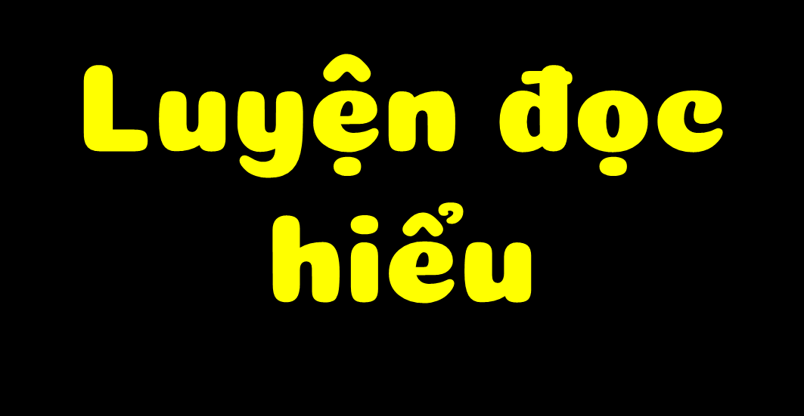

Slide 18
Trong bài “Đi tìm mặt trời” có từ nào em chưa hiểu nghĩa?

Slide 19

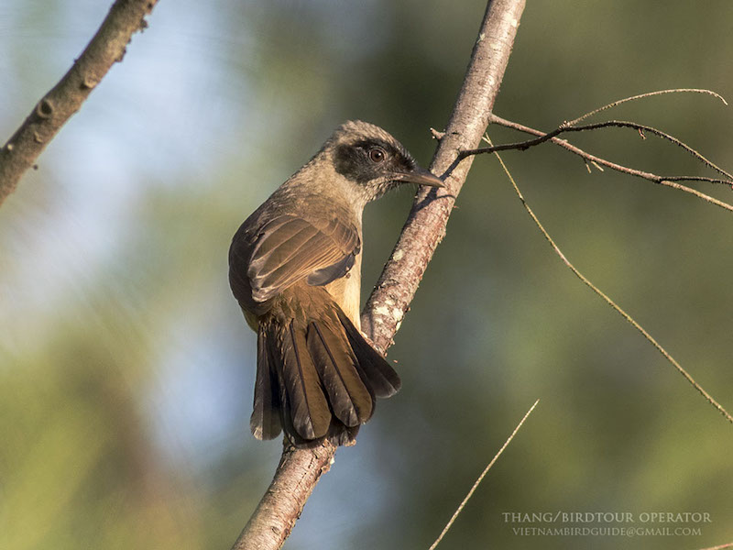
liếu điếu: loài chim nhỏ, lông màu xám, tiếng hót nghe như tên gọi của nó.

Slide 20
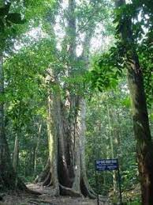
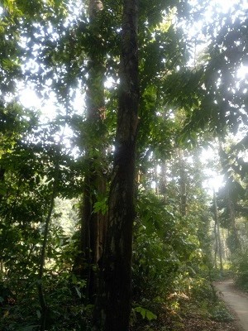
chò: cây rừng to, thân tròn và thẳng, tán lá gọn.

Slide 21


Cùng tìm hiểu
Vì sao gõ kiến phải đi các nhà hỏi xem có ai có thể đi tìm mặt trời?
Thảo luận nhóm đôi
1
2
Gõ kiến đã gặp những ai để nhờ đi tìm mặt trời? Kết quả ra sao?
3
Kể lại hành trình đi tìm mặt trời đầy gian nan của gà trống?
4
Theo em, vì sao gà trống được mặt trời tặng một cụm lửa hồng?
5
Câu chuyện muốn nói điều gì?

Slide 22
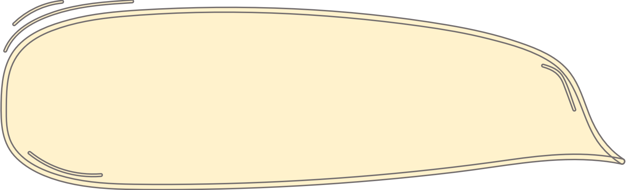
1. Vì sao gõ kiến phải đi các nhà hỏi xem có ai có thể đi tìm mặt trời?
Muôn loài trong rừng lâu nay phải sống trong cảnh tối tăm ẩm ướt. Cuộc sống vô cùng khổ sở khi không có ánh sáng, không tìm thấy nhau.

Slide 23
2. Gõ kiến đã gặp những ai để nhờ đi tìm mặt trời?
Kết quả ra sao?
2
Gõ kiến gõ cửa nhà công, liếu điếu, chích chòe,… nhưng không ai chịu đi, chỉ có gà trống sẵn sàng đi tìm mặt trời.

Slide 24
3. Kể lại hành trình đi tìm mặt trời gian nan của gà trống?
Gió lạnh ù ù.
Mấy lần gà trống suýt ngã, phải quắp những ngón chân thật chặt vào cây.

Slide 25
4. Theo em, vì sao gà trống được mặt trời tặng một cụm lửa hồng?

Slide 26
5. Câu chuyện muốn nói điều gì?
a. Giải thích lí do gà trống có chiếc mào đỏ trên đầu.
b. Mặt trời thức dậy chiếu sáng là nhờ tiếng gáy của gà trống.
c. Ca ngợi những việc làm cao đẹp vì cộng đồng.
Em đọc kĩ câu chuyện và các đáp án để lựa chọn đáp án phù hợp.

Slide 27

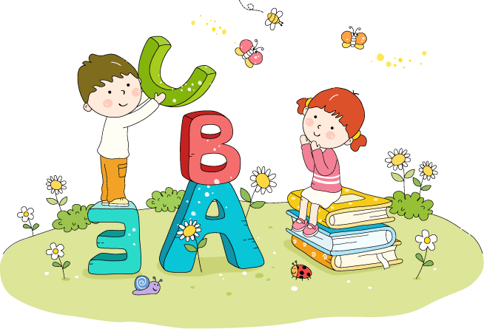
Nội dung câu chuyện
Trong cuộc sống, có những người rất đáng trân trọng vì họ biết sống vì cộng đồng.

Slide 28
Luyện đọc lại toàn bài
Tiêu chí nhận xét
1
Đọc đúng
2
Đọc to, rõ
3
Ngắt nghỉ đúng chỗ
4
Giọng đọc và nhấn giọng phù hợp

Slide 29
Đi tìm mặt trời
Ngày xưa, muôn loài sống trong rừng già tối tăm, ẩm ướt. Gõ kiến được giao nhiệm vụ đến các nhà hỏi xem ai có thể đi tìm mặt trời.
Gõ kiến gõ cửa nhà công, công mải múa. Gõ cửa nhà liếu điếu, liếu điếu bận cãi nhau. Gõ cửa nhà chích chòe, chích chòe mải hót,… Chỉ có gà trống nhận lời đi tìm mặt trời.
Gà trống bay từ bụi mây lên rừng nứa. Từ rừng nứa lên rừng lim. Từ rừng lim lên rừng chò. Gà trống bay đến cây chò cao nhất, nhìn lên thấy mây bồng bềnh và sao nhấp nháy. Nó đậu ở đấy chờ mặt trời.
Gió lạnh rít ù ù. Mấy lần gà trống suýt ngã. Nó quắp những ngón chân thật chặt vào thân cây. Chờ mãi, đợi mãi… Nghĩ thương các bạn sống trong tối tăm, ẩm ướt, gà trống đấm ngực kêu to:
Trời đất ơi... ơi…!
Kì lạ thay, gà trống vừa dứt tiếng kêu đầu thì sương tan. Dứt tiếng kêu thứ hai, sao lặn. Dứt tiếng kêu thứ ba, đằng đông ửng sáng, mặt trời hiện ra. Mặt trời vươn những cánh tay ánh sáng đính lên đầu gà trống một cụm lửa hồng.
Gà trống vui sướng bay về. Bay tới đâu, ánh sáng theo đến đấy. Đất rừng sáng tươi như tranh vẽ.
Từ đó, khi gà trống cất tiếng gáy là mặt trời hiện ra, chiếu ánh sáng cho mọi người, mọi vật.
(Theo Vũ Tú Nam)

Slide 30
Ôn chữ hoa L
Notes:
30

Slide 31
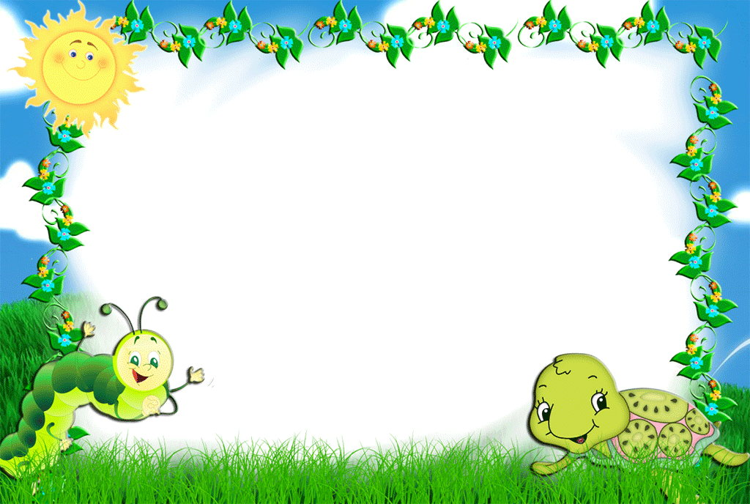


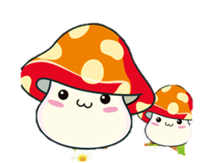
1. Tư thế ngồi viết:
- Lưng thẳng, không tì ngực vào bàn.
- Đầu hơi cúi.
- Mắt cách vở khoảng 25 đến 30 cm.
- Tay phải cầm bút.
- Tay trái tì nhẹ lên mép vở để giữ.
- Hai chân để song song thoải mái.
2. Cách cầm bút:
- Cầm bút bằng 3 ngón tay: ngón cái, ngón trỏ, ngón giữa.
- Khi viết, dùng 3 ngón tay di chuyển bút từ trái sang phải, cán bút nghiêng về phía bên phải, cổ tay, khuỷu tay và cánh tay cử động mềm mại, thoải mái;
- Không nên cầm bút tay trái.

Slide 32

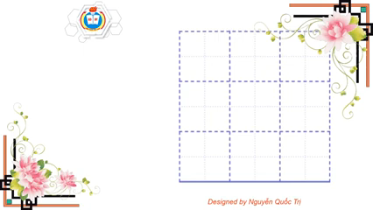
Quan sát cách viết chữ L

Slide 33


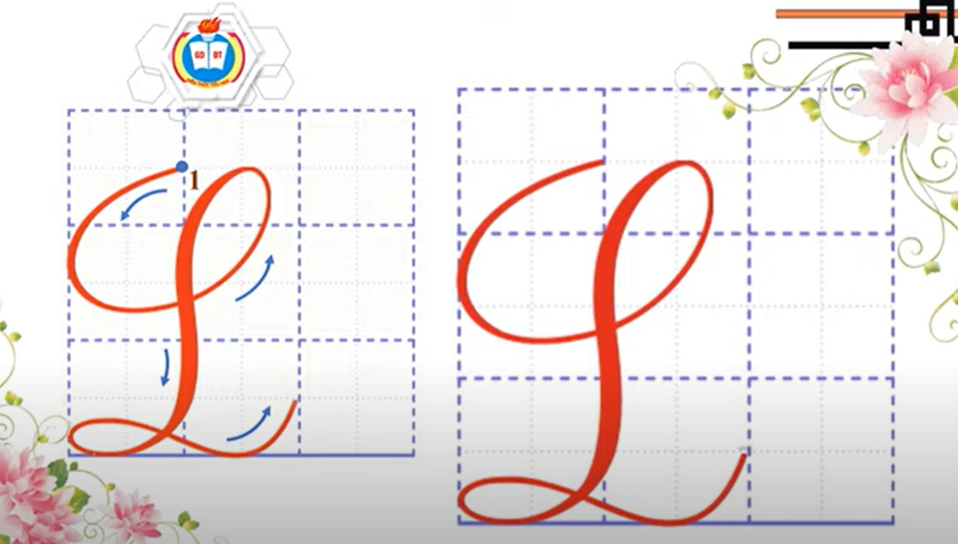
VIẾT BẢNG
VIẾT VỞ
TẬP VIẾT

Slide 34
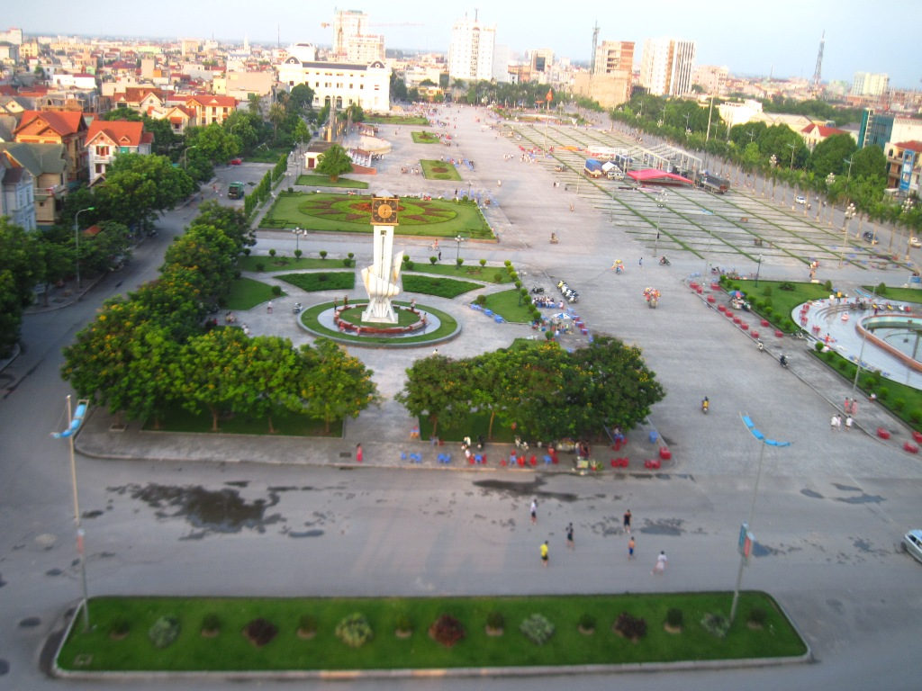
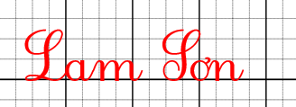
2. Viết ứng dụng
Lam Sơn là một phường thuộc trung tâm thành phố Thanh Hóa, tỉnh Thanh Hóa, Việt Nam.
** Viết đúng chính tả, trình bày sạch đẹp
- Đây là tên riêng địa lí nên phải viết hoa cả hai tiếng.

Slide 35
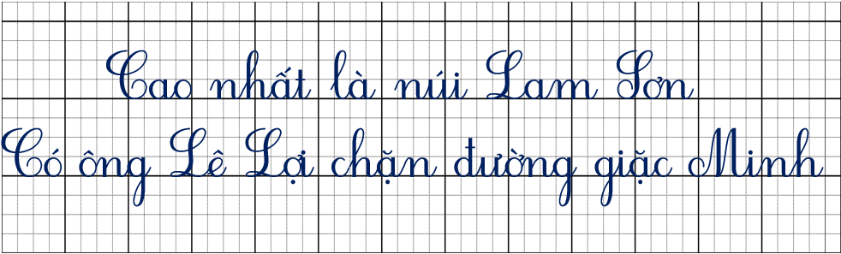
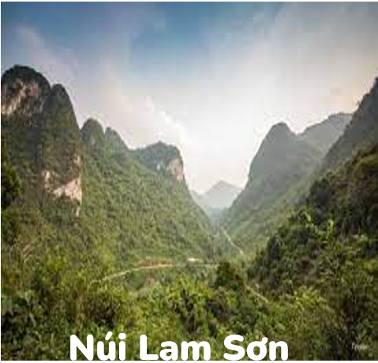
2. Viết câu ứng dụng vào vở
Núi Lam Sơn gắn liền với cuộc khởi nghĩa Lam Sơn (1418–1427) là cuộc khởi nghĩa đánh đuổi quân Minh xâm lược về nước do Lê Lợi lãnh đạo và kết thúc bằng việc thành lập trở lại nước Đại Việt và sự thành lập nhà Hậu Lê.
- Viết đúng chính tả, trình bày sạch đẹp.
- Câu gồm 6 tiếng thì lùi vào 2 ô li, câu gồm 8 tiếng thì lùi vào 1 ô li.
Núi Lam Sơn

Slide 36
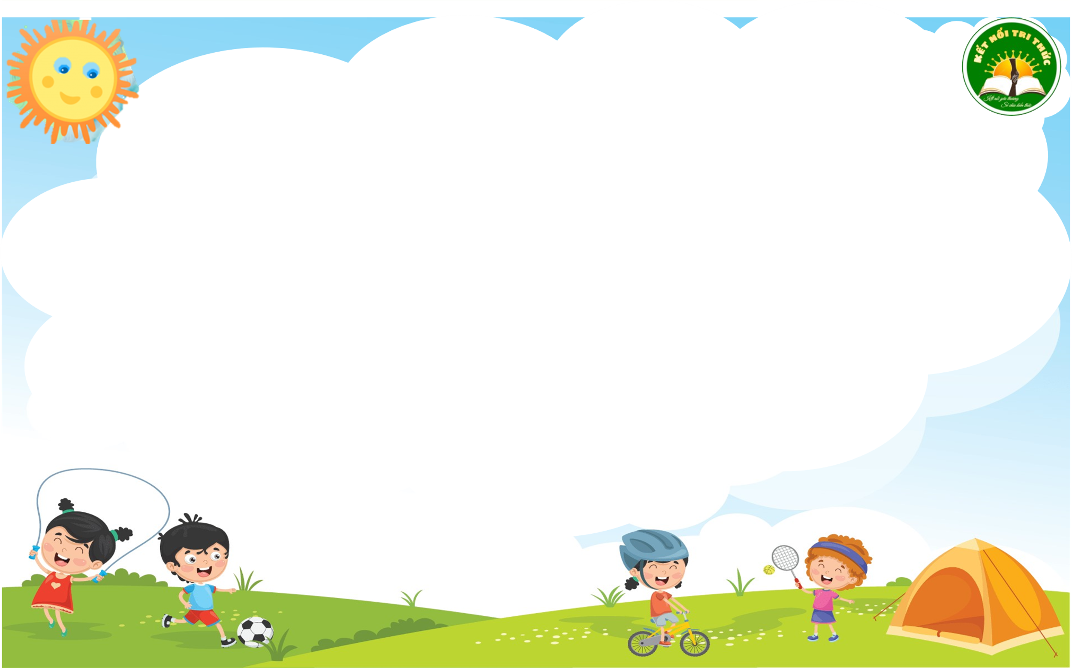
CỦNG CỐ -
DẶN DÒ

Slide 37


